Slide 1

MATEMATIKA
Lineární rovnice
o jedné neznámé

Slide 2

Název projektu: Nové ICT rozvíjí matematické a odborné kompetence
Číslo projektu: CZ.1.07/1.5.00/34.0228
Název školy: Střední odborná škola Litovel, Komenského 677
Číslo materiálu: III-2-08-04_Linearni-rovnice-o-jedne-nezname
Autor: Mgr. Stanislav Prucek
Tematický okruh: Matematika
Ročník: I.
Datum tvorby: prosinec 2013
Autorem materiálu a všech jeho částí, není-li uvedeno jinak, je
Mgr. Stanislav Prucek

Slide 3

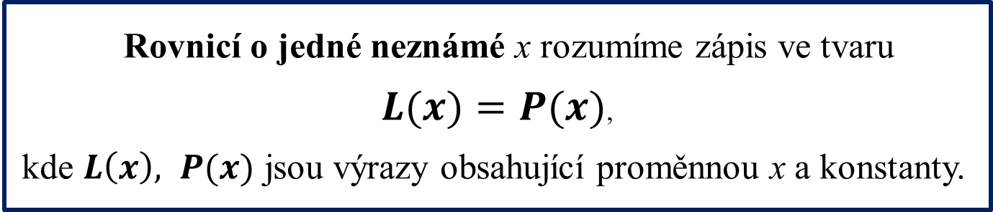
LINEÁRNÍ ROVNICE
O JEDNÉ NEZNÁMÉ
Rovnicí o jedné neznámé x rozumíme zápis ve tvaru
$L(x)=P(x)$,
kde $L\left(x\right), P(x)$ jsou výrazy obsahující proměnnou x a konstanty.
$$L(x)=P(x)$$
Levá strana rovnice
Pravá strana rovnice

Slide 4
Řešíme-li rovnice početně, používáme tzv.
ekvivalentní úpravy
1.
K oběma stranám rovnice můžeme přičíst nebo odečíst stejný výraz.
2.
Obě strany rovnice můžeme násobit nebo dělit stejným nenulovým výrazem.
zpět

Slide 5
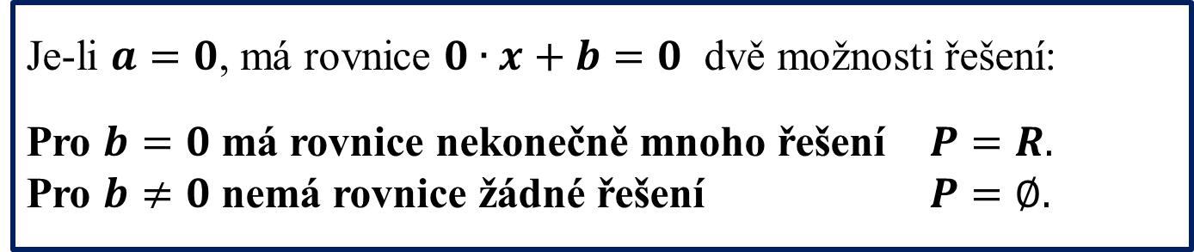
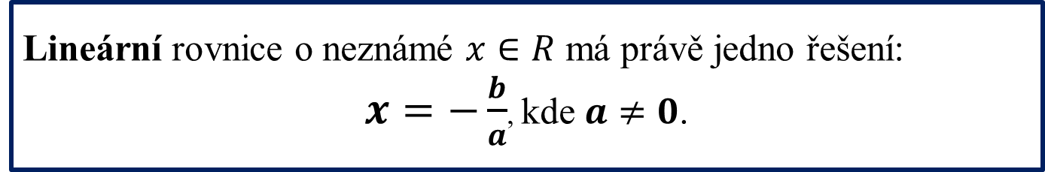
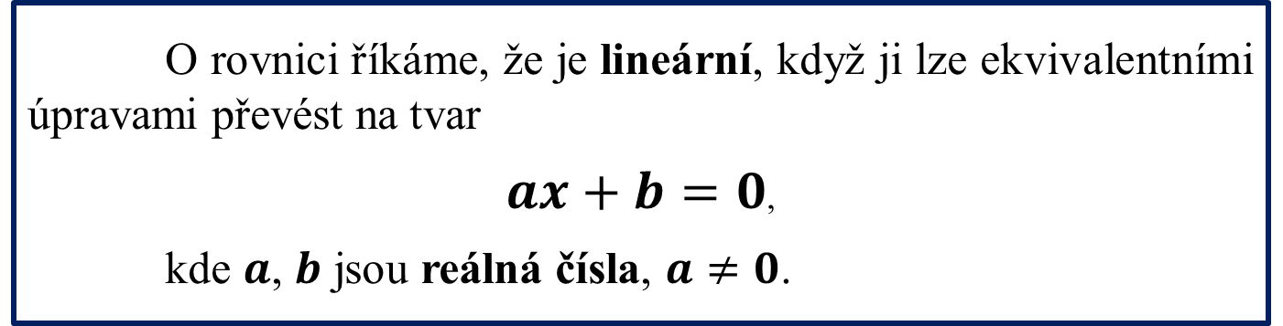
O rovnici říkáme, že je lineární, když ji lze ekvivalentními úpravami převést na tvar
$ax+b=0$,
kde $a$, $b$ jsou reálná čísla, $a≠0$.
Lineární rovnice o neznámé $x∈R$ má právě jedno řešení:
$x=−\frac{b}{a}$, kde $a≠0$.
Je-li $a=0$, má rovnice $0∙x+b=0$ dvě možnosti řešení:
Pro $b=0$ má rovnice nekonečně mnoho řešení $P=R.$
Pro $b≠0$ nemá rovnice žádné řešení $P=∅.$
zpět
zpět

Slide 6


?
Řešte rovnici:
$$2\left(x−1\right)−3(x−2)+4\left(x−3\right)=2(x+5)$$
$2x−2−3x+6+4x−12=2x+5$
/ $−2x$
$x−8=10$
/ $+8$
$x=18$
Zkouška:
$L\left(18\right)=2\left(18−1\right)−3\left(18−2\right)+4\left(18−3\right)=34−48+60=46$
$P\left(18\right)=2\left(18+5\right)=46$
$L\left(18\right)=P\left(18\right)$
Řešením rovnice je $x=18$.
zpět
zpět

Slide 7




?
Řešte rovnici:
$$2\left(x+3\right)−3(\frac{1}{4}x+2) =\frac{x+11}{8}$$
$$2x+6−\frac{3}{4}x−6=\frac{x+11}{8}$$
/ $∙8$
/ $−x$
$16x−6x=x+11$
$9x=11$
/ $:9$
$$x=\frac{11}{9}$$
Zkouška:
$$L\left(\frac{11}{9}\right)=2\left(\frac{11}{9}+3\right)−3\left(\frac{1}{4}\frac{11}{9}+2\right)=2\frac{38}{9}−3\frac{83}{36}=\frac{304}{36}−\frac{249}{36}=\frac{55}{36}$$
$$P\left(\frac{11}{9}\right)=\frac{\frac{11}{9}+11}{8}=\frac{\frac{110}{9}}{8}=\frac{55}{36}$$
$$L\left(\frac{11}{9}\right)=P\left(\frac{11}{9}\right)$$
Řešením rovnice je $x=\frac{11}{9}$.
zpět
zpět

Slide 8



?
Řešte rovnici:
$$x−4\left[x−2\left(x+6\right)\right]=5x+3$$
$x−4\left(x−2x−12\right)=5x+$3
$x−4x+8x+48=5x+3$
$5x+48=5x+3$
/ $−5x$
$48=3$
Nepravdivý výraz
Rovnice nemá řešení $P=∅$.
?
Řešte rovnici:
$$\frac{6+25x}{15}−\left(x−1\right)=\frac{2x}{3}+\frac{7}{5}$$
/ $∙15$
$6+25x−15\left(x−1\right)=10x+21$
$6+25x−15x+15=10x+21$
$10x+21=10x+21$
/ $−10x$
$21=21$
Pravdivý výraz
Rovnice má nekonečně mnoho řešení $P=R$.
zpět
zpět

Slide 9


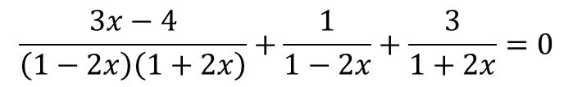

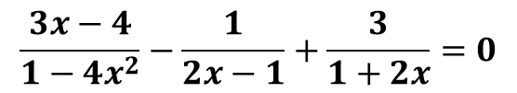


?
Řešte rovnici:
$$\frac{3x−4}{1−4x^{2}}−\frac{1}{2x−1}+\frac{3}{1+2x}=0$$
$$\frac{3x−4}{\left(1−2x\right)\left(1+2x\right)}+\frac{1}{1−2x}+\frac{3}{1+2x}=0$$
$$/\left(1−2x\right)\left(1+2x\right)$$
$$(3x−4)+(1+2x)+3\left(1−2x\right)=0$$
$$3x−4+1+2x+3−6x=0$$
$$−x=0$$
$$x=0$$
Řešením rovnice je $x=0$.
zpět
zpět

Slide 10


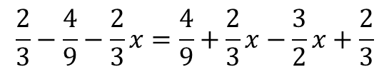
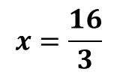

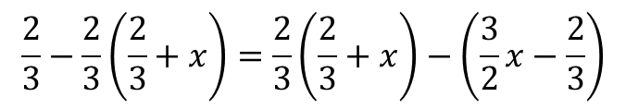

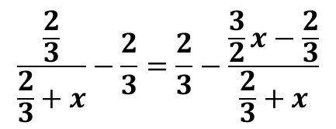

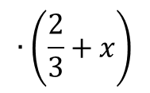


?
Řešte rovnici:
$$\frac{\frac{2}{3}}{\frac{2}{3}+x}−\frac{2}{3}=\frac{2}{3}−\frac{\frac{3}{2}x−\frac{2}{3}}{\frac{2}{3}+x}$$
$$∙\left(\frac{2}{3}+x\right)$$
/
$$\frac{2}{3}−\frac{2}{3}\left(\frac{2}{3}+x\right)=\frac{2}{3}\left(\frac{2}{3}+x\right)−\left(\frac{3}{2}x−\frac{2}{3}\right)$$
$$\frac{2}{3}−\frac{4}{9}−\frac{2}{3}x=\frac{4}{9}+\frac{2}{3}x−\frac{3}{2}x+\frac{2}{3}$$
/
$$−\frac{2}{3}$$
$$−8−12x=8+12x−27x$$
/ $+8$
$$−12x=16−15x$$
/ $+15x$
$$3x=16$$
/ $:3$
$$x=\frac{16}{3}$$
Řešením rovnice je $x=\frac{16}{3}$.
zpět
zpět

Slide 11
Anotace:
Tato prezentace slouží k výkladu Lineárních rovnic o jedné neznámé. Žáci pomocí ekvivalentních úprav řeší příklady na dané téma.
Použité zdroje:
Doc. RNDr. Oldřich Odvárko , DrSc. a kol.: Matematika pro SOŠ a studijní obory SOU, 2. část, 6. vydání 1996, Prometheus, ISBN 80-7196-042-X
Doc. RNDr. Oldřich Odvárko, DrSc. a kol.: Matematika pro SOŠ a studijní obory SOU, 3. část, 5. vydání 1996, Prometheus, ISBN 80-7196-039-X
Doc. RNDr. František Jirásek, DrSc. a kol.: Sbírka úloh z matematiky pro SOŠ a studijní obory SOU, 1. část, 5. vydání 1986, Prometheus, ISBN 80-85849-55-0
František Janeček: Sbírka úloh z matematiky pro střední školy - VÝRAZY, ROVNICE, NEROVNICE A JEJICH SOUSTAVY, 4. vydání 2002, Prometheus, ISBN 80-7196-076-4
Autorem materiálu a všech jeho částí, není-li uvedeno jinak, je
Mgr. Stanislav Prucek
zpět

